Slide 1
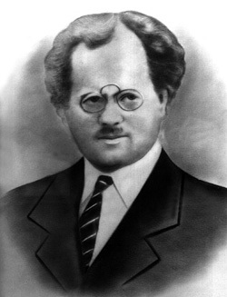
О́сип Васи́льович Туря́нський (Іван Думка)

Slide 2
«Поза межами болю»
Про повість-поему «Поза межами болю» Осипа Турянського письменник, критик, громадсько-політичний діяч на еміграції Михайло Селегій колись писав: «Автор дав геніальний твір, що, користуючись лише національними засобами творчості, увійшов у сім’ю видатніших всесвітніх творів і своєю вірою в перемогу людяності та добра надбав собі вічної юності безсмертя».
Саме цим єдиним твором письменник надійно уві­йшов в історію української літератури ХХ століття.

